Slide 1
ZVÍŘÁTKA V HLÁSKÁCH
JAZYK A ŘEČ

Slide 2
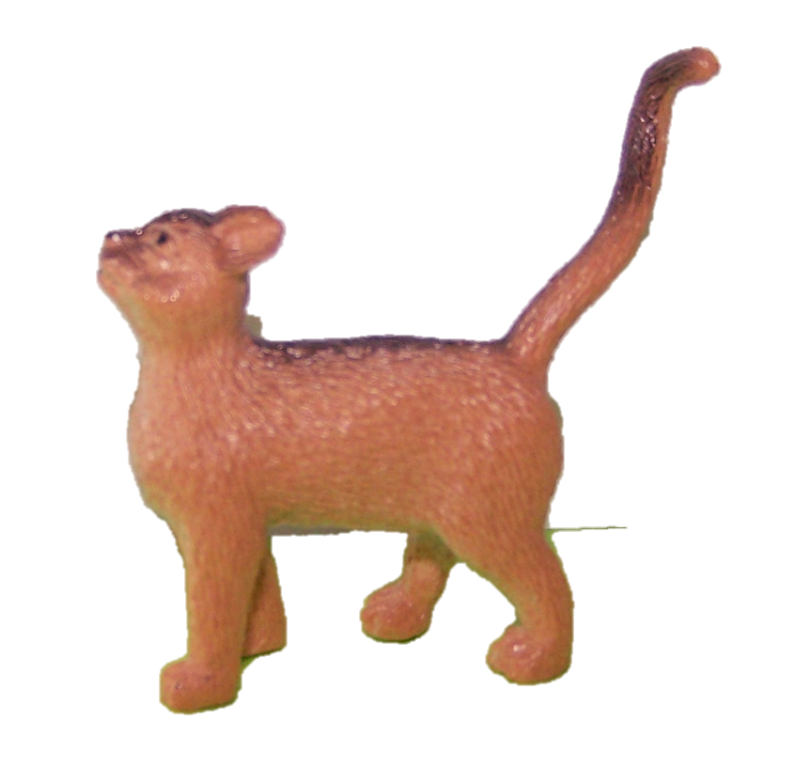
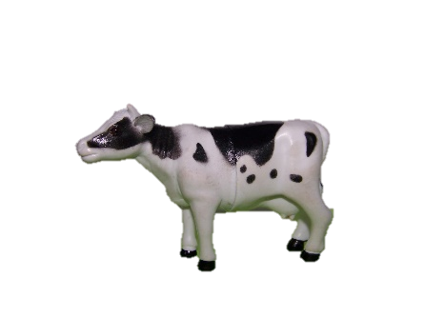
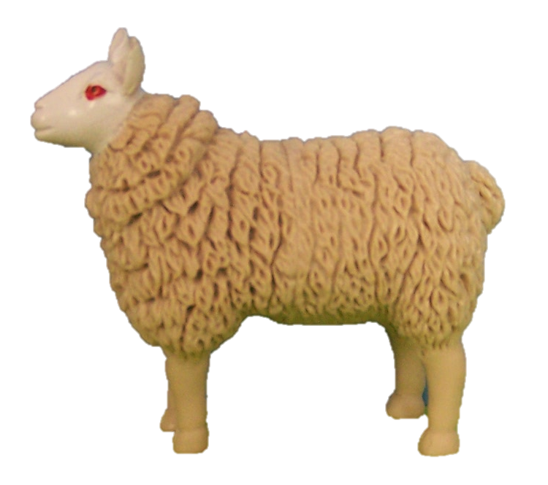
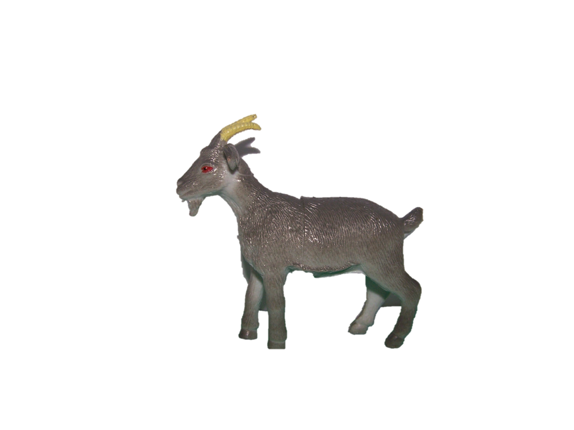
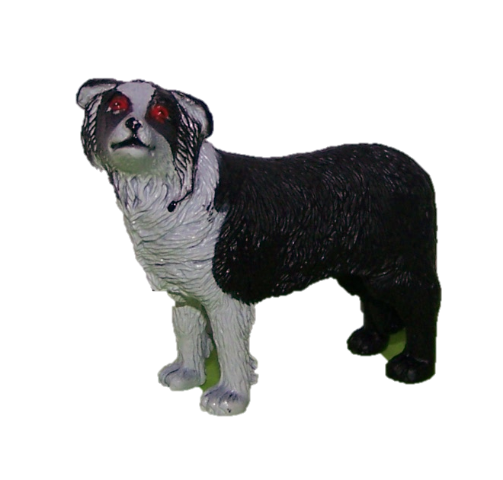
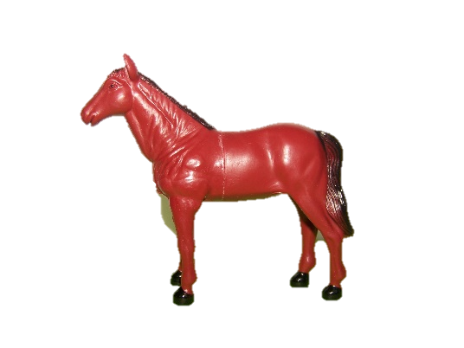
K

Slide 3
A

Slide 4
..

Slide 5
.

Slide 6
Použité odkazy
Vlastní zdroje

Slide 7
Metodický pokyn
Integrovaný blok: jazyk a řeč
Popis
DŮM je určen na procvičení hlásek a slabik
Očekávání a cíle
Podpora předčtenářské gramotnosti

Slide 8
Studijní materiály
Povinné materiály, pomůcky a technické vybavení
zdroj: www.dumy.cz
Dotyková obrazovka, připojená k PC
Nepovinné materiály
Didaktický kufřík - KUMUČ

Slide 9
Práce s interaktivním výukovým materiálem
Na snímku č. 2 mají děti za úkol vyhledat všechny obrázky, které začínají na zobrazené písmenko
Na snímku č. 3 děti hledají všechna zvířátka, které končí na zobrazenou hlásku
Snímek č. 4 – 5. procvičují slabiky, děti hledají zvířátka, které mají stejný počet hlásek, jako je zobrazeno na snímku.
U každého snímku je nastavena zpětná vazba pomoci animačních efektů

Slide 10
Prvky polytechnické výchovy
Zacházet s předměty digitální technologie, využívat nejzákladnější funkce počítače (zapnout-vypnout, práce s myší, jednoduchou klávesnicí)
Vyčlenit hlásku na počátku a na konci slova
Správně vyslovovat, ovládat dech, tempo i intonaci řeči
Pojmenovat většinu toho, čím je obklopeno

Slide 11
Cíle polytechnické
výchovy
Chápat postavení techniky a technických oborů v životě lidstva jako devízu
Učit děti základním poznatkům o technice
Směrovat
děti k získávání základních pracovních dovedností a návyků
Vnímat vliv techniky na společnost a přírodu
Vést děti ke kooperativnímu hodnocení a sebehodnocení
Podpořit rozvoj myšlenkového potenciálu
dětí

